Slide 1

B조 3,4장 발표
신용진, 김민우, 염주헌, 황인호,박관희

Slide 2
3.1. 신경망의 구조
◎신경망 훈련에는 다음 요소들이 있습니다.
네트워크를 구성하는 층
입력 데이터와 그에 상응하는 타깃
학습에 사용할 피드백 신호를 정의하는 손실 함수
학습 진행 방식을 결정하는 옵티마이저

Slide 3
3.1.1 층:딥러닝의 구성 단위
층 이란 하나 이상의 텐서를 입력 받아 하나 이상의 텐서를 출력하는 데이터 처리 모듈이다.
대부분의 층은 가중치라는 층의 상태를 가지게 됩니다.
층마다 텐서 포맷과 데이터 처리 방식이 다름.
2D, 3D, 4D
이런 다양한 층을 구성하여 네트워크를 만드는데, 이를 레고 블록과 같이 생각할수 있다. 그 이유는, 층 호환성(layer compatibility)에 따라서 호환 가능한 층 등을 엮어 데이터 변환(pipeline)을 구성하여 모델을 만들기 때문입니다.

Slide 4
3.1.3. 손실 함수와 옵티마이저:학습 과정을 조절하는 열쇠
네트워크 구조를 정의 한 뒤 두가지를 더 선택합니다.
ㄴ손실함수 또는 목적함수
ㄴ옵티마이저
※여러 개의 출력을 내는 신경망은 여러 개의 손실 함구를 가질 수 있습니다. 그러나 경사 하강법 과정은 하나의 손실 value를 필요로 하므로, 손실 함수가 여러 개인 케이스는 스칼라의 합과 평균으로 계산

Slide 5
3.2. 케라스 소개
케라스는 동일한 코드로 CPU와 GPU에서 실행할 수 있습니다.
사용하기 쉬운 API를 가지고 있어 딥러닝 모델의 프로토 타입을 빠르게 만들 수 있습니다.
합성곱 신경망, 순환 신경망을 지원하며 이 둘을 자유롭게 조합하여 사용할 수 있습니다.
어떤 네트워크 구조도 만들 수 있습니다.
MIT라이센스를 따르므로 상업적인 프로젝트에도 자유롭게 사용할 수 있습니다.

Slide 6
3.2.1. 케라스, 텐서플로, 씨아노,CNTK
케라스는 딥러닝 모델을 만들기 위한 고수준의 궝 요소를 제공
텐서 조작이나 미분 같은 저수준의 연산을 다루지 않음
대신 백엔드 엔진에서 제공하는 텐서 라이브러리 제공(3가지)
ㄴ텐서플로, CNTK,씨아노

Slide 7
3.2.2. 케라스를 사용한 개발:빠르게 둘러보기
- 작업 흐름
입력 텐서와 타깃 텐서로 이루어진 훈련 데이터를 정의
입력과 타깃을 받는 층으로 이루어진 네트워크 정의
손실함수, 옵티마이저, 모니터링하기 위한 측정 지표를 선택하여 학습 과정 설정
훈련 데이터에 대해 모델 fit() 매소드를 반복적으로 호출
- 모델에 대한 두가지 방법
Sequential 클래스: 순서대로 층을 쌓아올리는 경우
함수형 API: 임의의 구조를 만들 수 있는 비순환 유형 그래프

Slide 8
3.3 딥러닝 컴퓨터 셋팅

Slide 9
3.3.1. 주피터 노트북:딥러닝 실험을 위한 최적의 방법
주피터 노트북은 딥러닝 실험, 예제 코드를 위한 최적의 방법입니다.
ㄴ 노트북은 주피터 노트북 어플리케이션으로 만든 파일이며 웹에서도 가능
ㄴ 작업 내용을 기술하기 위해 서식 있는 텍스트 포맷을 지원하며 파이썬 코드 실행 가능
ㄴ 긴 코드를 작게 쪼개 독립적 실행 가능
ㄴ 작업 중 잘못되었을 때 이전 코드를 모두 재실행할 필요 없음

Slide 10
3.2.2. 케라스 시작하기: 두 가지 방법
공식 EC2 딥러닝 AMI을 사용하여 EC2에서 주피터 노트북으로 케라스 예제를 실행
GPU가 있을 경우, 로컬 컴퓨터에서 실행

Slide 11
3.3.3. 클라우드에서 딥러닝 작업을 수행했을 때 장 단점
클라우드에서 실행하면 GPU를 사지않고 간단하고 저렴하게 사용할 수 있습니다. 하지만 장기적으로 한다면 적합하지 않습니다. AWS EC2인스턴스는 비쌉니다.

Slide 12
3.3.4. 어떤 GPU 카드가 딥러닝에 최적일까
책에서는 NVIDIA GPU를 권장합니다.

Slide 13
3.4~5 이중 분류&다중분류

Slide 14
영화 리뷰 분류: 이진 분류 예제
긍정 리뷰 or 부정 리뷰 인지 분류
Keras에 포함되어 있는 데이터셋 사용

Slide 15

IMDM 데이터셋 로드
긍정 리뷰 50%, 부정 리뷰 50%로 이루어진 리뷰 데이터셋 로드하기
train_data, test_data는 리뷰의 목록
train_labels, test_labels는 부정을 나타내는 0, 긍정을 나타내는 1의 리스트

Slide 16
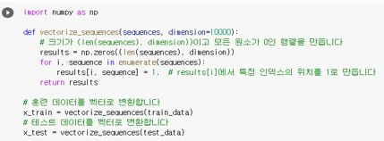
데이터 준비
신경망에 숫자 리스트를 주입할 수 없으므로, 리스트를 텐서로 바꾼다
원-핫 인코딩을 통해 0과1의 벡터로 변환하는 방법을 사용

Slide 17

데이터 준비
레이블을 벡터로 바꾼다

Slide 18
신경망 모델 만들기
완전 연결 층 (Dense(16, activation = ‘relu’)) 을 쌓는다
Dense층에 매개변수(16)는 은닉 유닛의 개수
-> 입력 데이터가 16차원으로 표현된 공간
은닉 유닛을 늘리면 복잡한 표현을 학습할 수 있지만 원하지 않는 패턴을 학습할 수도 있다

Slide 19
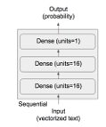
신경망 모델 만들기 - 모델 구조
16개의 은닉 유닛을 가진 2개의 은닉 층(활성화 함수 RELU 사용)
현재 리뷰의 감정을 스칼라 값의 예측으로 출력하는 세 번째 층(활성화 함수 SIGMOID사용)

Slide 20
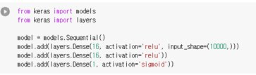
신경망 모델 만들기 - 케라스 구현
구조에 따른 신경망의 케라스를 구현한다

Slide 21
신경망 모델 만들기 - 손실 함수와 옵티마이저 선택
이진 분류 문제이고 신경망의 출력이 확률이기 때문에 binary_crossentropy손실이 적합
Crossentropy는 확률 분포 간의 차이를 측정
Rmsprop 옵티마이저 설정

Slide 22

신경망 모델 만들기 - 모델 컴파일
Rmsprop 옵티마이저와 binary_crossentropy 손실 함수로 모델 설정 후 컴파일

Slide 23
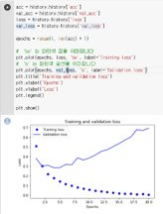
훈련 검증 - 손실 그리기
matplotlib을 사용해 훈련과 검증 데이터에 대한 손실과 정확도를 그린다
훈련 손실이 에포크마다 감소
검증 손실은 네번째 에포크에서 그래프 역전
-> 과대적합

Slide 24
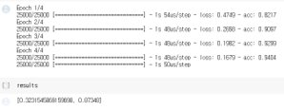
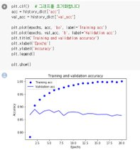
훈련 검증 -정확도 그리기
정확도는 에포크마다 증가
검증 정확도 또한 4번째 에포크에서 역전
-> 과대적합
과적합을 방지하기 위해 4번의 에포크 동안만 훈련한다.

Slide 25
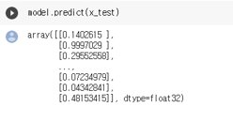
훈련된 모델로 새로운 데이터에 대해 예측
모델을 훈련 후 predict 메서드를 사용해 리뷰가 긍정일 확률을 예측한다
0.99이상,0.01이하의 확신을 가진 샘플이 있는
반면 어떤 샘플에는 확신 부족

Slide 26
뉴스 기사 분류 : 다중 분류 문제
로이터 뉴스를 46개의 상호 배타적인 토픽으로 분류하는 문제
클래스가 많기 때문에 다중분류의 예이다

Slide 27

로이터 데이터셋
짧은 뉴스 기사와 토픽의 집합
46개의 토픽
8982개의 훈련 샘플, 2246개의 테스트 샘플

Slide 28
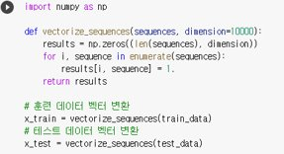
데이터 준비 - 데이터
신경망에 숫자 리스트를 주입할 수 없으므로, 리스트를 텐서로 바꾼다
원-핫 인코딩을 통해 0과1의 벡터로 변환하는 방법을 사용

Slide 29
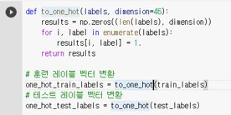
데이터 준비 - 레이블
원-핫 인코딩(범주형 인코딩)을 사용하여 레이블을 벡터로 변환한다
인덱스 자리는 1이고 나머지는 0인 벡터가 된다

Slide 30
모델 구성
다중 분류이기 때문에 이중 분류 문제 보다 출력 공간의 차원이 훨씬 커짐
규모가 작은 층은 유용한 정보를 완전히 읽게 되는 정보의 병목 지점처럼 동작 할 수도 있다
64개의 유닛 사용

Slide 31
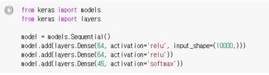
모델 구성 - 모델 정의하기
앞 장의 구성 대로 모델을 정의한다

Slide 32
모델 구성 - 모델 정의하기
마지막 Dense 층의 크기가 46, 즉 46차원의 벡터 출력
마지막 층에 softmax 활성화 함수 사용
-> 46차원의 출력 벡터를 만들며 46개의 출력 클래스에 대한 확률 분포를 출력한다

Slide 33
모델 구성 - 손실 함수
두 확률 분포 사이의 거리를 측정하는 categorical_crossentropy를 손실함수로 사용
네트워크가 출력한 확률 분포와 진짜 레이블의 분포 사이의 거리를 최소화하면 진짜 레이블에 가능한 가까운 출력을 내도록 모델 훈련

Slide 34

모델 구성 - 모델 컴파일
구성한 모델을 컴파일 한다

Slide 35

훈련 검증 - 검증 세트 준비
훈련 데이터에서 1000개의 샘플을 따로 떼어 검증 세트로 사용한다

Slide 36


훈련 검증 - 모델 훈련
512개의 배치, 20번의 에포크로 모델을 훈련시킨다
입력
출력

Slide 37
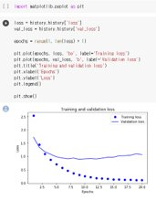
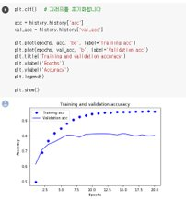
훈련 검증 - 손실과 정확도 그리기
맷플롯립을 사용해 훈련과 검증 데이터에 대한 손실과 정확도를 그린다
손실 -> 정확도 ->

Slide 38
훈련 검증 - 그래프 분석
훈련손실은 에포크마다 줄어들고 훈련 정확도는 상승한다
검증손실과 정확도는 9번째 에포크 이후 역전한다
-> 9번째 에포크 이후에 과대적합이 시작된다

Slide 39
훈련 검증 - 모델을 처음부터 다시 훈련하기
9번째 에포크 이후에 과적합이 나오기 때문에 9번의 에포크로 새로운 모델을 훈련하고 평가한다

Slide 40
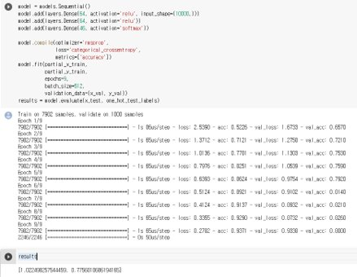
약78%의 결과 달성

Slide 41


새로운 데이터에 대해 예측
Predict 메서드를 사용해여 46개의 토픽에 대한 확률 분포를 반환한다
Predictions의 각 항목 길이
-> 각 항목의 길이가 46인 벡터라는 것을 알 수 있다
가장 확률이 높은 클래스
-> 가장 큰 값이 예측 클래스가 된다.

Slide 42

레이블과 손실을 다루는 다른 방법 - 레이블 인코딩
정수 텐서로 변환하는 방법

Slide 43
레이블과 손실을 다루는 다른 방법 - 손실 함수
정수 레이블을 사용할 경우 손실 함수를 바꿔야 한다
Categorical_crossentropy 대신 sparse_categorical_crossentropy 사용

Slide 44
충분히 큰 중간층을 두어야 하는 이유
마지막 출력이 46차원이기 때문에 중간층의 히든 유닛이 46개보다 많이 적어서는 안된다
중간층을 4차원으로 설정하고 모델을 컴파일 하면,

Slide 45
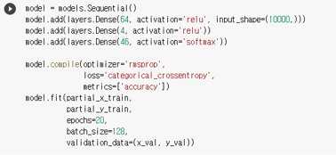

- 중간층을 4차원으로 설정 하자 검증 정확도가 약 71%로 나오게 된다
- 중간층을 64차원으로 설정 한 본래의 모델보다 약 8% 감소되었다
-> 많은 정보를 중간층의 저차원 표현 공간으로 압축하려 했기 때문
입력
출력

Slide 46
3.6 주택 가격 예측: 회귀문제

Slide 47
목차
3.6.1 보스턴 주택 가격 데이터셋
3.6.2 데이터 준비
3.6.3 모델 구성
3.6.4 K-겹을 검증을 사용한 훈련 검증
3.6.5 정리

Slide 48
3.6.1 보스턴 주택 가격 데이터 셋
보스턴 주택 가격 데이터세트는 훈련 데이터 404개, 테스터 데이터 102개.
훈련 데이터의 일부를 검증데이터로 변환.
검증 데이터는 전체 데이터의 20% 사용 즉 훈련,검증,테스트 데이터 비율은60:20:20
보스턴 데이터 셋은 13개의 수치특성을 갖음.
각 특성은 단위가 서로 다름.(정규화 필요한 이유)

Slide 49
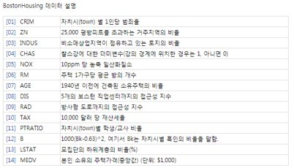
보스턴 주택가격 데이터 셋 속성 13가지.
주목해야 할 점: 각 데이터 단위가 다름.

Slide 50
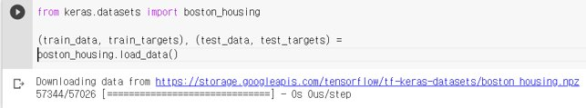
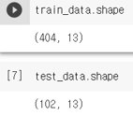
보스턴 주택 데이터 셋 로드
훈련 데이터, 테스트 데이터의 shape 확인

Slide 51
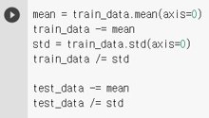
3.6.2 데이터 준비
상이한 스케일을 가진 값을 신경망에 주입하면 학습 효율이 저하됨.
데이터를 전처리해서 정규화 해야 학습 효율 상승.
정규화 과정은 각 데이터에서 평균 값을 뺀 후 표준편차로 나눔
훈련 데이터의 평균과 표준편차를 구한 후 이것으로 테스트 데이터도 정규화

Slide 52
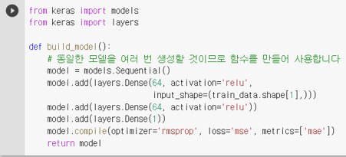
3.6.3 모델 구성

Slide 53
샘플 데이터의 개수가 적어 2개의 은닉 층으로 작은 네트워크를 구성
훈련 데이터의 개수가 적을수록 과적합이 더 쉽게 일어나므로 작은 모델을 사용하는 것이 과대적합을 피하는 한 방법임
마지막 층은 하나의 유닛을 가지고 있고, 활성화 함수가 없음
이러한 층을 선형 층이라고 부름, 전형적인 스칼라 회귀를 위한 구성
마지막 층은 주택가격 하나의 값만 예측하면 되기 때문에 유닛 수 1개
예를 들어 마지막 층에 sigmoid 를 적용하면 네트워크가 0과 1사이의 값을 예측하도록 학습 됨
Mse(평균 제곱 오차) 손실 함수를 사용하여 모델 컴파일, 회귀 문제에서 널라 시용되는 손실 함수
Mae(평균 절대 오차) 예측과 타깃 사이 거리의 절댓값,ex) MAE=0.5 평균적으로 500달러 차이

Slide 54
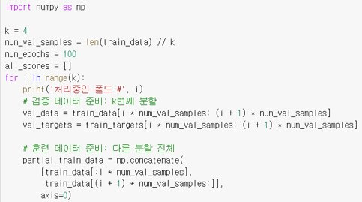
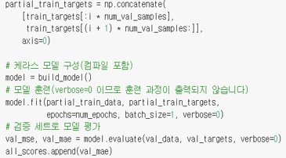
3.6.4 K-겹 검증을 사용한 훈련 검증

Slide 55
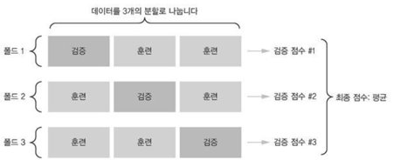
훈련 데이터에서 검증 데이터를 나누어 만드는 과정
검증 데이터는 분할에 대한 검증 점수의 분산이 높음-> 신뢰 있는 모델 평가 불가
해결 방법 : K-겹 교차 검증 사용
K-겹 교차 검증: 데이터를 K개의 분할로 나누고, K개의 모델을 각각 만들어 K-1개의 분할에서 훈련하고, 나머지 분할에서 평가하는 방법
아래 그림은 K=4 인 경우

Slide 56

Num_epochs = 100 인 경우
All_scores 의 값:
평균 값:
K-겹 교차 검증의 핵심: 검증 세트가 다르므로 2.1에서 2.9까지 변화가 큼, 평균 값(2.4)이 각각의 점수보다 신뢰 가능
평균적으로 0.3(3000달러) 정도 차이가 남
주택 가격의 범위가 1만~5만 달러 사이인 것을 감안하면 비교적 큰 값

Slide 57
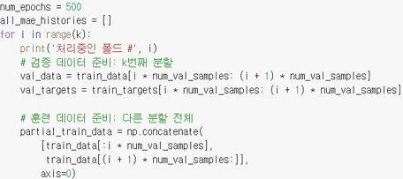
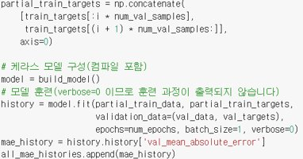
Num_epochs=500 으로 늘리고, 각 겹에서 검증 점수를 로그에 저장
K-겹 검증 점수 평균 계산:

Slide 58

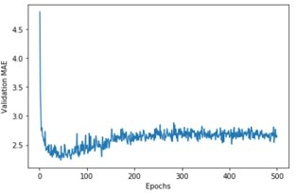
검증 점수 그래프
그래프의 범위가 크고, 변동이 심하기 때문에 보기가 힘듬.
해결 : 곡선의 다른부분과 스케일이 많이 다른 첫 10개의 데이터 포인트를 제외
부드러운 곡선을 얻기 위해 각 포인트를 이전 포인트의 지수 이동 평균 으로 대체 해야함.

Slide 59
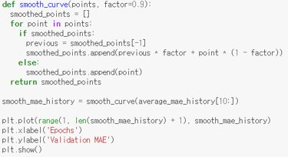
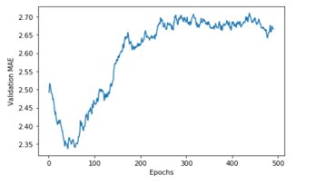
처음 10개의 데이터 포인트를 제외한 검증 점수 그리기
검증 MAE가 80번째 에포크 이후에 줄어드는 것이 멈춤, 이 지점 이후 과적합 시작

Slide 60
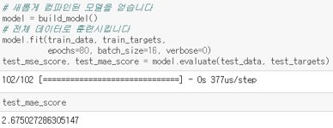
최종 모델 훈련하기
아직 2.675달러 정도 차이가 남

Slide 61
회귀는 분류에서 사용했던 것과는 다른 손실 함수를 사용함. 평균 제곱 오차(MSE)는 회귀에서 자주 사용되는 손실 함수임
비슷하게 회귀에서 사용되는 평가 지표는 분류와 다름. 당연히 정확도 개념은 회귀에 적용되지 않음. 일반적인 회귀 지표는 평균 절대 오차(MAE)임.
입력 데이터의 특성이 서로 다른 범위를 가지면 전처리 단계에서 각 특성을 개별적으로 스케일 조정해야함(정규화).
가용한 데이터가 적다면 K-겹 검증을 사용하는 것이 신뢰 할 수 있는 모델 평가 방법임.
가용한 훈련 데이터가 적다면 과대적합을 피하기 위해 은닉층의 수를 줄인 모델이 좋음(일반적으로 하나 또는 두 개).

Slide 62
4.1 머신 러닝의 네 가지 분류

Slide 63
목차
4.1.1 지도학습
4.1.2 비지도 학습
4.1.3 자기 지도 학습
4.1.4 강화 학습

Slide 64
4.1.1 지도학습
샘플 데이터가 주어지면 알고 있는 타깃에 입력 데이터를 매핑하는 방법을 학습
예로 교재의 4절 이전의 이진 분류, 다중 분류, 스칼라 회귀 등이 있음
광학문자 판독, 음성 인식, 이미지 분류, 언어 변역 같은 딥러닝의 거의 모든 애플리케이션이 일반적으로 이 범주에 속함
지도 학습은 대부분 분류와 회귀로 구성되지만 다음과 같은 특이한 변종도 있음
시퀀스 생성, 구문 트리 예측, 물체 감지, 이미지 분할 등

Slide 65
시퀀스 생성: 사진이 주어지면 이를 설명하는 캡션을 생성함, 시퀀스 생성은 이따금 일련의 분류 문제로 재구성 가능
구문 트리 예측: 문장이 주어지면 분해된 구문 트리를 예측함
물체 감지: 사진이 주어지면 사진 안의 특정 물체 주위에 경계 상자를 그림. 이는 분류문제로 표현되거나, 경계 상자의 좌표를 벡터 회귀로 예측하는 회귀와 분류가 결합된 문제로 표현 가능
이미지 분할: 사진이 주어졌을 때 픽셀 단위로 특정 물체에 마스킹을 함

Slide 66
4.1.2 비지도 학습
이 부류의 머신 러닝은 어떤 타깃도 사용하지 않고, 입력 데이터에 대한 흥미로운 변화를 찾음.
데이터 시각화, 데이터 압축, 데이터의 노이즈 제거 또는 데이터에 있는 상관관계를 더 잘 이해하기 위해 사용됨
데이터 분석에서 빼놓을 수 없는 요소이며, 종종 지도 학습 문제를 풀기 전에 데이터셋을 잘 이해하기 위해 필수적으로 거치는 단계임
차원 축소와 군집이 비지도 학습에서 잘 알려진 범주임.

Slide 67
4.1.3 자기 지도 학습
지도 학습의 특별한 경우이지만 별도의 범주로 할 만큼 충분히 다름.
지도 학습과 다르게 사람이 만든 레이블을 사용하지 않음.
레이블은 필여하지만 보통 경험적인 알고리즘을 사용하여 입력 데이터로 부터 생성.
오토인코더: 생성된 타깃이 수정되지 않은 원본 입력임 , 이전 단어가 주어졌을 때 다음 단어를 예측하는 것이 자기 지도 학습의 예.

Slide 68
4.1.4 강화 학습
실수와 보상을 통해 배우는 알고리즘임.
신경망이 정답과 예측 사이의 오차를 역전파해서 의미 있는 가중치와 편향을 학습하는 것 처럼 좋은 선택과 나쁜 선택 모두 배움.
신경망이 없어도 동작 가능함. (예시로 아이가 처음 걸을 때 걷는 방법을 어떻게 행동 할 줄 모르지만, 환경과 상호작용 하면서 걷는 법을 알아가는 것과 같은 학습 방법을 강화학습 이라고 함)

Slide 69
4장 머신 러닝의 기본 요소
4.2 머신 러닝 모델 평가
4.3 데이터 전처리, 특성 공학, 특성 학습

Slide 70
4.2.1 훈련, 검증, 데이터 세트 4.2.2 기억해야 할 것 4.3.1 신경망을 위한 데이터 전처리 4.3.2 특성 공학

Slide 71

머신 러닝 모델 평가
모델 평가를 위한 데이터 세트는 3가지로 구분(훈련 세트, 검증 세트, 테스트 세트)
머신 러닝의 목표는 처음 본 데이터에서 잘 작동하는 일반화된 모델을 얻는 것.

Slide 72
훈련, 검증, 테스트 세트
하이퍼파라미터(층의 수나 층의 유닛 수를 네트워크의 가중치와 구분하기 위한 용어)
검증 세트의 성능을 기반으로 모델의 설정을 튜닝하면 검증 세트로 모델을 직접 훈련하지 않더라도 빠르게 검증 세트에 과대 적합될 수 있습니다.
이러한 현상의 핵심은 정보누설(information leak)에 있다.
- 검증 세트의 모델 성능에 기반하여 모델의 하이퍼파라미터를 조정할 때 마다 검증 데이터에 관한 정보가 모델로 새는 것.
= 결국 검증 데이터에 맞추어 최적화했기 때문에 검증 데이터에 의도적으로 잘 수행되는 모델이 만들어진다.

Slide 73
훈련, 검증, 테스트 세트
테스트 세트 = 모델을 평가하기 위해 사용하는 이전에 본 적 없는 완전히 다른 데이터셋
모델은 간접적 으로라도 테스트 세트에 대한 어떤 정보도 얻어서는 안된다.
그 이유는 테스트세트 성능에 기초하여 튜닝한 모델의 모든 설정은 일반화 성능을 왜곡 시킨다.
데이터가 적을 때에 훈련, 검증, 테스트 세트를 나누는 고급 기법 = 단순 홀드아웃 검증, K-겹 교차 검증, 셔플링을 사용한 반복 K-겹 교차 검증

Slide 74
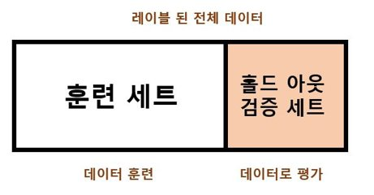
단순 홀드아웃 검증
데이터의 일정량을 테스트 세트로 떼어 놓는다. 남은 데이터에서 훈련하고 테스트 세트로 평가한다. 정보누설을 막기 위해 테스트 세트를 사용하여 모델을 튜닝하면 안된다.

Slide 75
단순 홀드아웃 검증의 단점
데이터가 적을 때는 검증 세트와 테스트 세트의 샘플이 너무 적어 주어진 전체 데이터를 통계적으로 대표하지 못할 수 있다.
이러한 문제는 이후에 설명되는 K-겹 교차 검증과 반복 K-겹 교차 검증이 해결 가능하다.

Slide 76
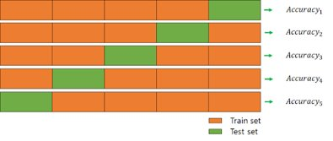
K-겹 교차 검증
데이터를 동일한 크기를 가진 K개로 분할
각 분할 i에 대해 남은 K-1개의 분할로 모델을 훈련하고 분할 i에서 모델을 평가
최종 점수는 이렇게 얻은 K개의 점수를 평균한다.
모델의 성능이 데이터 분할에 따라 편차가 클 때 유용

Slide 77
셔플링을 사용한 반복 K-겹 교차 검증
비교적 가용 데이터가 적고 가능한 정확하게 모델을 평가하고자 할 때 사용
K-겹 교차 검증을 여러 번 적용하되 K개의 분할로 나누기 전에 매번 데이터를 무작위로 섞는다.
최종 점수는 모든 K-겹 교차 검증을 실행해서 얻은 점수의 평균이 된다.
결국 P x K개(P는 반복횟수) 의 모델을 훈련하고 평가하므로 비용이 매우 많이 든다.

Slide 78
평가방식을 선택할 때의 유의사항
대표성 있는 데이터 : 훈련 세트와 테스트 세트가 주어진 데이터에 대한 대표성이 있어야 한다.
시간의 방향 : 과거로부터 미래를 예측하려고 한다면 데이터를 분할하기 전에 무작위로 섞어서는 절대 안된다.
데이터 중복 : 한 데이터셋에 어떤 데이터 포인트가 두 번 등장하면, 데이터를 섞고 훈련 세트와 검증 세트로 나누었을 때 훈련 세트와 검증 세트에 데이터 포인트가 중복될 수 있다.

Slide 79
신경망을 위한 데이터 전처리​
데이터 전처리 목적은 주어진 원본 데이터를 신경망에 적용하기 쉽도록 만드는 것 (벡터화, 정규화, 누락된 값 다루기, 특성 추출 등이 포함)

Slide 80
벡터화
신경망에서 모든 입력과 타깃은 부동 소수 데이터로 이루어진 텐서여야 한다.
사운드, 이미지, 텍스트 등 처리해야 할 것이 무엇이든지 먼저 텐서로 변환해야 한다.(이 단계를 데이터 벡터화라고 한다.)

Slide 81
값 정규화
일반적으로 비교적 큰 값이나 균일하지 않은 데이터를 신경망에 주입하는 것은 위험.
이렇게 하면 업데이트할 그래디언트가 커져 네트워크가 수렴하는 것을 방해.
네트워크를 쉽게 학습시키려면 데이터가 다음 특징을 따라야한다
1. 작은 값을 취한다. 일반적으로 대부분의 값이 0~1 사이여야 한다.
2. 균일해야 합니다. 즉 모든 특성이 대체로 비슷한 범위를 가져야 한다.
예를 들어 넘파이 배열에서 값 정규화를 하는 방법
X -=x.mean(axis=0) ------ x가 (샘플, 특성)크기인 2D 행렬이라고 가정
X /=x.std(axis=0)

Slide 82
누락된 값 다루기
이따금 데이터에 값이 누락된 경우가 있다.
일반적으로 신경망에서 0이 사전에 정의된 의미 있는 값이 아니라면 누락된 값을 0으로 입력해도 괜찮다.
네트워크가 0이 누락된 데이터를 의미한다는 것을 학습하면 이 값을 무시하기 시작.
네트워크가 누락된 값이 없는 데이터에서 훈련되었다면 이 네트워크는 누락된 값을 무시하는 법을 알지 못한다. 이런 경우에는 누락된 값이 있는 훈련샘플을 고의적으로 만들어야 한다.

Slide 83
특성 공학
특성 공학이란 데이터와 머신 러닝 알고리즘에 관한 지식을 사용하는 단계이다.
모델에 데이터를 주입하기 전에 하드 코딩된 변환을 적용하여 알고리즘이 더 잘 수행되도록 만들어 준다.
딥러닝 이전에는 특성 공학이 아주 중요했지만 최근 딥러닝 이후로는 대부분 특성 공학이 필요하지 않다. 그 이유는 신경망이 자동으로 원본 데이터에서 유용한 특성을 추출할 수 있기 때문.
그렇다고 심층 신경망을 사용할 때는 특성 공학에 대해 신경 쓰지 않아도 되는 것은 아니다. 다음 두가지 이유에서 그러하다.
- 좋은 특성은 적은 자원을 사용하여 문제를 더 멋지게 풀어낼 수 있다.
- 좋은 특성은 더 적은 데이터로 문제를 풀 수 있다.

Slide 84
누락된 값 다루기
이따금 데이터에 값이 누락된 경우가 있다.
일반적으로 신경망에서 0이 사전에 정의된 의미 있는 값이 아니라면 누락된 값을 0으로 입력해도 괜찮다.
네트워크가 0이 누락된 데이터를 의미한다는 것을 학습하면 이 값을 무시하기 시작.
네트워크가 누락된 값이 없는 데이터에서 훈련되었다면 이 네트워크는 누락된 값을 무시하는 법을 알지 못한다. 이런 경우에는 누락된 값이 있는 훈련샘플을 고의적으로 만들어야 한다.

Slide 85
4.4 과대적합과 과소적합
머신러닝의 근본적인 이슈는 최적화와 일반화 사이의 줄다리기
최적화 : 훈련 데이터에서 최고의 성능을 얻으려고 모델을 조정하는 과정 (학습)
일반화 : 훈련 데이터가 아닌 임의의 데이터에서 얼마나 잘 수행하는 지 (성능)

Slide 86
과대접합 / 과소적합
과대적합(overfitting)
- 훈련 데이터의 손실은 낮아지고 검증 데이터의 손실이 증가
과소적합(underfitting)
- 훈련 데이터의 손실이 낮아질수록 검증 데이터의 손실도 감소
(즉, 아직 성능이 향상될 수 있는 지점)

Slide 87
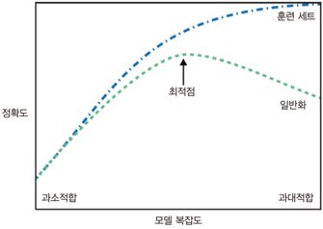
과대접합 / 과소적합
파란색 : 훈련 데이터
초록색 : 검증 데이터

Slide 88
과대 적합 피하는 방법( = 성능 향상)
알맞은 layer의 수와 각 layer의 유닛 수 결정
규제 강화
드롭아웃 레이어 추가

Slide 89
가중치 규제 / 드롭아웃 레이어
가중치 규제 : 가중치 값의 분포를 균일하게 하는 것
- L1 규제 : 가중치의 절댓값에 비례하는 비용이 추가된다.
- L2 규제 : 가중치의 제곱에 비례하는 비용이 추가된다.
드롭아웃 레이어 : 훈련하는 동안 무작위로 층의 일부 출력 특성을 제외시킨다.
( 출력 특성을 ‘0’으로 만든다.)

Slide 90
드롭아웃 레이어
적용 전
적용 후
0.3​ | 0.2​ | 1.5​
0.5​ | 1.2​ | 0.3​
0.6​ | 0.1​ | 0.2​
0.0​ | 0.2​ | 1.5​
0.0​ | 1.2​ | 0.3​
0.0​ | 0.1​ | 0.0​

Slide 91
4.5 보편적인 머신 러닝 작업 흐름
문제 정의와 데이터셋 수집
성공 지표 선택
평가 방법 선택
데이터 준비(입력 데이터, 타깃 데이터)
기본보다 나은 모델 훈련하기
과대적합 모델 구축
모델 규제와 하이퍼파라미터 튜닝

Slide 92
문제 정의와 데이터셋 수집
입력 데이터는 무엇인지?
- 사진, 글, 영상 등
어떤 것을 예측하려 하는지?
- 입력 데이터가 강아지인지 고양이인지 예측
문제가 어떤 종류인지?
- 강아지인지 고양이인지 이진분류하는 문제 등

Slide 93
성공 지표 선택
성공하기 위해서는 성공이 무엇인가를 정의해야 한다.
ex) 정확도, 정밀도, 재현율 등
- 성공의 지표가 모델을 최적화할 손실함수를 선택하는 기준이 된다.
클래스 분포가 균일한 분류 문제 -> 정확도와 ROC AUC
클래스 분포가 균일하지 않은 문제 -> 정밀도와 재현율

Slide 94
평가 방법 선택
홀드아웃 검증 세트 분리 : 데이터가 풍부할 때 사용한다.
K-겹 교차 검증 : 홀드아웃 검증을 사용하기에 데이터가 너무 적을 때 사용한다.
반복 K-겹 교차 검증 : 데이터가 매우 적고 매우 정확한 모델 평가가 필요할 때 사용한다.

Slide 95
데이터 준비(입력 데이터, 타깃 데이터)
머신 러닝 모델을 심층 신경망이라고 가정한다.
데이터는 텐서로 구성
텐서에 있는 값은 작은 값으로 스케일 조정되어 있다. Ex) [-1, 1], [0, 1]
데이터의 특성들이 범위가 다르면 정규화를 한다.
특성 공학을 수행할 수 있다. (데이터가 적을 때)

Slide 96
기본보다 나은 모델 훈련하기
이 단계의 목표는 “통계적 검정력”을 달성하는 것입니다.
검정력이란? 우리가 세운 가설이 참일 때 이를 채택할 확률을 말한다.
검정력을 가지는 모델일 경우, 3가지 중요한 선택
마지막 층의 활성화 함수 : softmax, sigmoid 등
손실 함수 : binary_crossentropy, mse 등
최적화 설정 : 옵티마이저는 무엇을 사용할지? 학습률은 얼마인지? 등

Slide 97
기본보다 나은 모델 훈련하기
문제 유형​ | 마지막 층의 활성화 함수​ | 손실함수​
이진 분류​ | Sigmoid​ | binary_crossentropy​
단일 레이블 다중 분류​ | Softmax​ | categorical_crossentropy​
다중 레이블 다중 분류​ | Sigmoid​ | binary_crossentropy​
임의 값에 대한회귀​ | X​ | mse​
0과1사이 값에 대한 회귀​ | Sigmoid​ | mse orbinary_crossentropy​

Slide 98
과대적합 모델 구축
과소적합과 과대적합 사이에 위치한 모델이 이상적이다.
따라서 과대적합이 되도록 만들어 과소적합과 과대적합 사이에 위치한 곳을 찾는다.
층을 추가한다.
층의 크기를 키운다.
Epoch을 늘린다.

Slide 99
모델 규제와 하이퍼파라미터 튜닝
머신러닝의 대부분의 시간을 차지한다.
드롭아웃 레이어 추가
Layer를 추가하거나 제거해서 다른 모델을 적용해본다.
L1, L2 규제를 추가해본다.
하이퍼 파라미터 수정(layer의 유닛 수, layer 수, 옵티마이저 함수, 학습률 등)
특성공학을 시도해본다.

